Slide 1




ỦY BAN NHÂN DÂN QUẬN LONG BIÊN
TRƯỜNG TIỂU HỌC ĐÔ THỊ VIỆT HƯNG
BÀI GIẢNG ĐIỆN TỬ
KHỐI 3
MÔN: TN&XH

Slide 2















Slide 3



Ôn và khởi động

Slide 4




















1
3
4
Đến bài mới
2
Notes:
Bấm vào các con số để ra câu hỏi, trả lời xong bấm vào rác tương tứng để cho vào thùng rác
Xong hết bấm đến bài mới

Slide 5




Để môi trường xung quanh nhà sạch sẽ, em đã:
A. Vẽ lên nhà
B. Thường xuyên dọn dẹp nhà cửa
C. Vứt rác bừa bãi
Trở về

Slide 6
2. Giữ gìn môi trường xung quanh nhà ở đem lại lợi ích gì?
A. Đảm bảo được sức khỏe.
B. Phòng tránh nhiều bệnh
C) Cả hai đáp án trên.
Trở về

Slide 7
3. Đâu là việc làm có lợi đối với môi trường xung quanh?
A. Trồng cây xanh
B. Hái hoa
C. Bẻ cành
Trở về

Slide 8
3. Đâu là việc làm có hại đối với môi trường xung quanh?
A. Dọn dẹp nhà cửa
B. Trồng cây
C. Chặt phá rừng bừa bãi
Trở về

Slide 9

Luyện tập

Slide 10


3. Xử lý tình huống

Slide 11


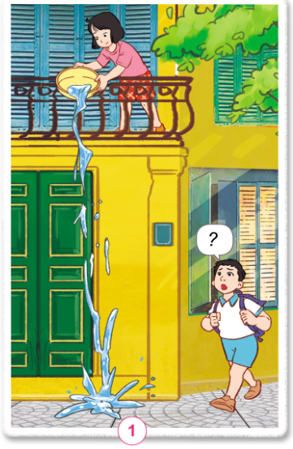
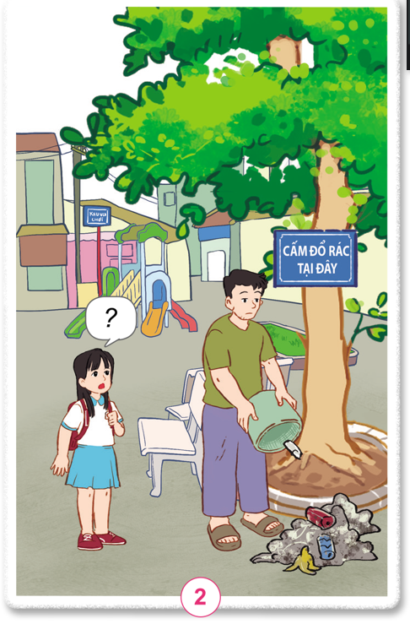



Nếu gặp tình huống như các bạn trong hình dưới đây, em sẽ làm gì? Vì sao?
Thảo luận nhóm

Slide 12

Chia sẻ
trước lớp

Slide 13
Em sẽ nhắc nhở bạn không được xả nước bẩn từ trên xuống lòng đường.
Vì như thế sẽ gây mất mĩ quan, có thể đổ nước trúng người qua đường và không đảm bảo vệ sinh môi trường.

Slide 14
Em sẽ nhắc nhở chú đây là hành động không đúng, chú không được xả rác tại nơi cấm đổ rác.
Vì như thế vừa gây mất mĩ quan đô thị, vừa gây ô nhiễm môi trường trong khi đã có biển cấm đổ rác tại đây.

Slide 15
Vận dụng

Slide 16
4. Tự đánh giá việc giữ vệ sinh xung quanh nhà ở

Slide 17
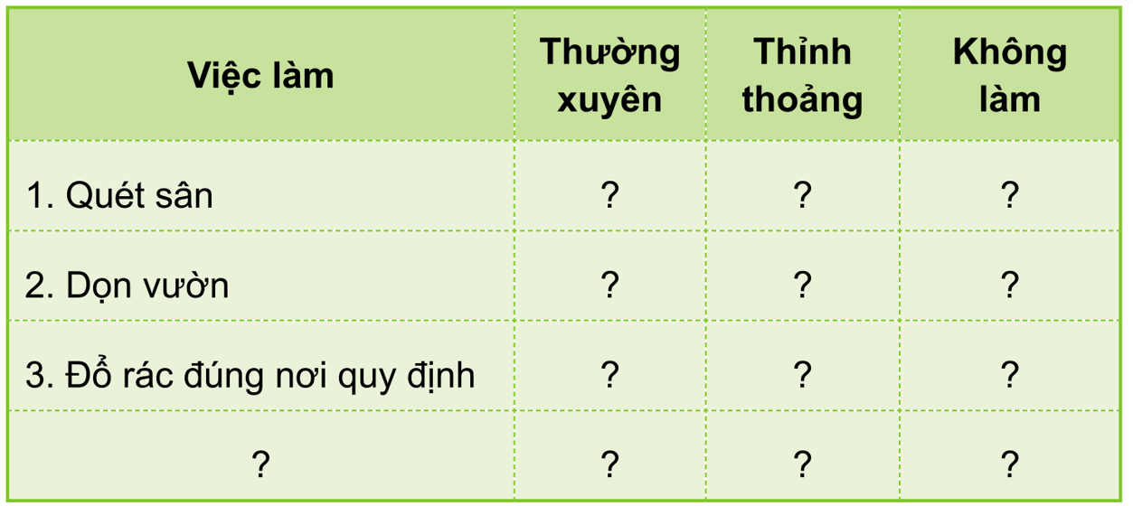
Hãy tự đánh giá việc giữ vệ sinh xung quanh nhà ở của em theo gợi ý dưới đây và chia sẻ với các bạn

Slide 18











Slide 19
Em cần thay đổi gì để thực hiện việc giữ vệ sinh xung quanh nhà ở

Slide 20
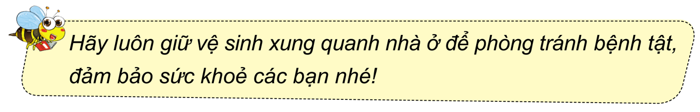

Slide 21



Slide 22




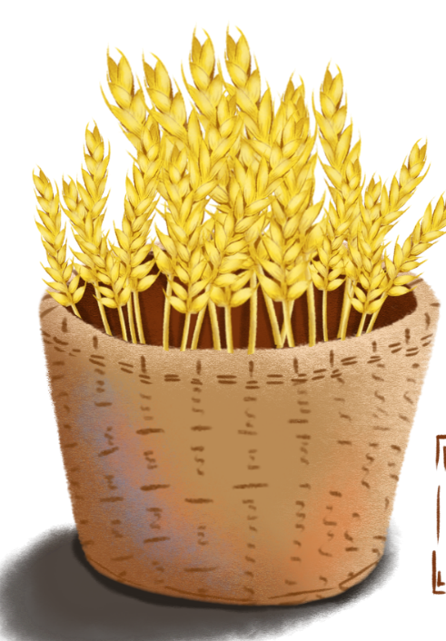

Luật chơi: Các câu hỏi là những bức tranh về việc làm của các con người. Hãy đoán xem ai đã biết giữ gìn vệ sinh môi trường. là đã biết giữ gìn về sinh môi trường còn mặt là chưa biết.

Slide 23






Xin chào tất cả các bạn!
Notes:
Trả lời xong hết bấm học tiếp

Slide 24

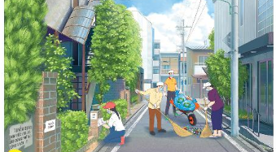

Trở về

Slide 25
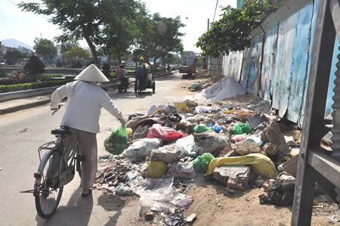

Trở về

Slide 26
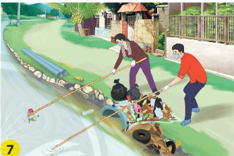
Trở về

Slide 27



Notes:
Design by: Hương Thảo: tranthao121012@gmail.com

